Slide 1
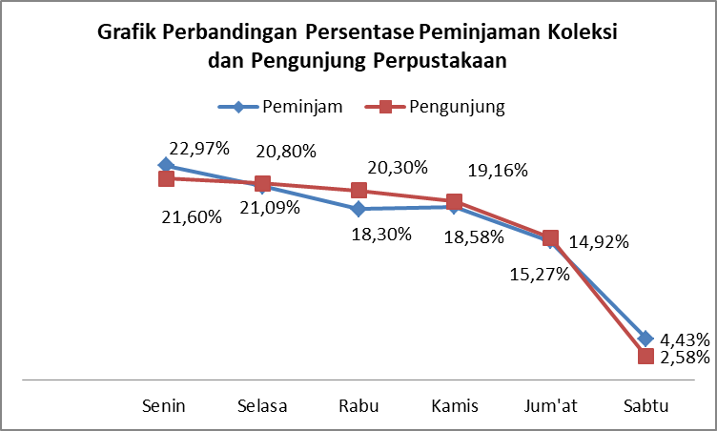
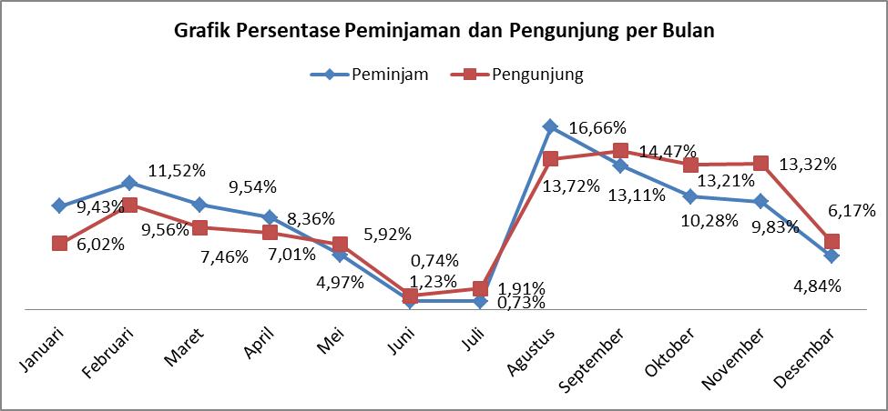
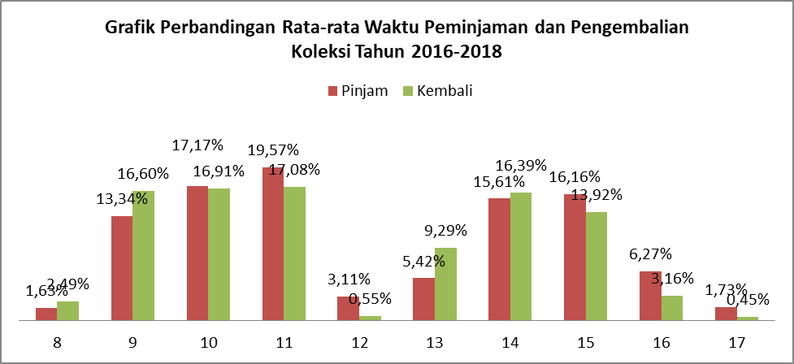
Analisis Kunjungan Pemustaka ke Perpustakaan Perguruan Tinggi Berdasarkan Dimensi Waktu dan Kalender Akademik
Andi Saputra ¹⁾; Leni Marsih ²⁾; Monalisa FA ³⁾
UPT Perpustakaan Universitas Andalas
Pendahuluan
Metode
Persentase Transaksi pengunjung & peminjaman per hari
Penelitian ini mencoba memahami perilaku pemustaka, berdasarkan pola waktu berkunjung. Hal ini penting dipahami oleh pengelola perpustakaan karena kecenderungan mahasiswa berkunjung ke perpustakaan tidak sama. pada jam, hari, dan bulan tertentu. Bisa saja pada waktu-waktu tertentu frekuensi kunjungan meningkat, ataupun sebaliknya. Di perguruan tinggi faktor yang paling berpengaruh terhadap tingkat kunjungan adalah kalender akademik, yang memuat jadwal aktifitas akademik sebuah perguruan tinggi dalam 1 tahun.
Penelitian ini dilakukan di UPT Perpustakaan Universitas Andalas. Sumber data berasal dari pangkalan data perpustakaan, yang sudah menerapkan sistem informasi manajemen perpustakaan berbasis online menggunakan aplikasi SLiMS. Berupa riwayat peminjaman koleksi, dan data pengunjung dalam 3 tahun terakhir. Kedua data tersebut dianggap sudah bisa mewakili aktifitas pengunjung perpustakaan.
Tidak ada perbedaan yang signifikan antara persentase rata-rata jumlah transaksi peminjaman dan jumlah pengunjung Perpustakaan dalam 3 tahun terakhir. Grafik menunjukkan pola yang yang hampir sama untuk keduanya. Puncak transaksi terjadi pada hari Senin, dan cenderung menurun sampai hari Jum’at. Sedangkan untuk hari Sabtu, jumlahnya menurun secara drastis.
Persentase Transaksi per bulan
Kesimpulan
Jml berdasarkan jam kunjungan
Pada awal semester merupakan puncak aktifitas mahasiswa di perpustakaan (jumlah pengunjung dan jumlah transaksi peminjaman) Puncaknya terjadi pada awal semester ganjil. Kecenderungannya akan menurun s/d libur semester.
Libur semester genap merupakan titik terendah aktifitas mahasiswa di perpustakaan, (jumlah kunjungan maupun jumlah transaksi sirkulasi).
Tidak ada pengaruh ujian dan wisuda terhadap tingkat kunjungan mahasiswa
Perpustakaan paling banyak dikunjungi pada bulan Agustus, s/d November. Puncak transaksi peminjaman terjadi pada bulan Agustus, persentasenya cenderung menurun sampai dengan bulan Januari, dan kembali meningkat pada bulan Februari. Sedangkan titik terendah antara jumlah pengunjung dan jumlah transaksi peminjaman sama-sama pada bulan Juni dan Juli.
pengunjung datang ke perpustakaan paling banyak pada jam 09:00 s/d 11:59. Persentasenya mencapai 48,44%. Setelah itu jumlahnya cenderung menurun sampai dengan jam tutup layanan perpustakaan. Rata-rata pengunjung datang ke perpustakaan pada jam 9:00 s/d 15:59.

